Slide 1
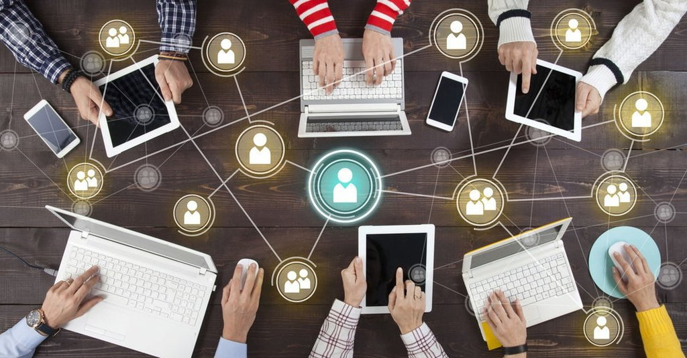
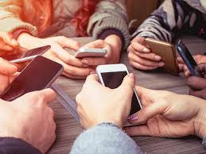
BAB VI
DAMPAK SOSIAL INFORMATIKA

Slide 2
Perkembangan Teknologi Informasi dan Komunikasi saat ini membawa dampak positip dan negatip.
Dampak Positipnya adalah memudahkan mencari informasi dan memudahkan dalam menyelesaikan pekerjaan.
Namun disisi lain, perkembangan teknologi informasi dan komunikasi juga dapat memberi dampak negatip, diantaranya banyak remaja menyalahgunakan teknologi untuk kepentingan pribadi yang tidak benar.

Slide 3
Pesatnya perkembangan peradaban manusia saat ini, salah satunya diakibatkan oleh proses penyampaian informasi yang berjalan begitu lancar. Dengan teknologi informasi segala aktivitas bisa berjalan dengan mudah dan praktis sehingga banyak membantu untuk kegiatan kedepannya.

Slide 4
Informatika Sosial
Informatika sosial merupakan studi yang mempelajari aspek aspek sosial dari komputerisasi termaksud peran teknologi informasi dalam perubahan sosial dan organisasi. Penelitian-penelitian informatika sosial juga berkonsentrasi pada pemanfaatan teknologi informasi yang dipengaruhi oleh nilai dan praktik-praktik sosial budaya dalam sebuah masyarakat. Informatika sosial dilandasi oleh cara pandang (paradigma) yang menganggap bahwa ada hubungan yang saling mempengaruhi antara teknologi informasi dan masyarakat pengguna.

Slide 5
Istilah Informatika sosial berawal di Amerika Utara pada tahun 1996. Keduanya terintegrasi dan menjadi satu dalam penelitian yang sebelumnya dikenal sebagai “Komputer dan Masyarakat” (Computer and society), dampak sosial komputasi (sosial impacts of computing), isu sosial komputasi (social issues of computing), analisis sosial komputasi (social analysis of computing), dan perilaku sistem informasi (Behavioral information system)

Slide 6
Dampak Penggunaan Teknologi Informasi Dan Komunikasi
Dampak Positip Penggunaan Teknologi Informasi dan Komunikasi antara lain sebagai berikut.
Mempercepat Arus Informasi
Mempermudah akses terhadap informasi terbaru
Media bersosialisasi
Membantu individu dalam mencari informasi
Media Hiburan
Mempermudah komunikasi dengan individu lainnya yang jauh.
Membantu dunia Pendidikan
Membuka peluang bisnis jual beli.

Slide 7
Dampak Negatip Penggunaan Teknologi Informasi dan komunikasi
Berikut ini beberapa dampak negatip dari teknologi informasi dan komunikasi.
Individu menjadi malas untuk bersosialisasi secara fisik.
Meningkatnya penipuan dan juga kejahatan dunia maya (cybercrime)
Cyber Bullying
Konten negatip yang berkembang pesat.
Fitnah dan juga pencemaran nama baik secara luas.
Menjauhkan yang dekat
Mengabaikan tugas dan juga pekerjaan.
Membuang-buang waktu untuk hal yang tidak berguna.
Menurunnya prestasi belajar dan juga kemampuan bekerja seseorang.

Slide 8
Dampak Perkembangan Teknologi Informasi dan Komunikasi dalam Masyarakat.
Perkembangan dalam bidang teknologi informasi dan komunikasi pada saat ini telah membawa manfaat yang sangat penting bagi kemajuan kehidupan manusia. Berbagai macam kegiatan manusia yang sebelumnya dikerjakan oleh mereka, kini digantikan oleh perangkat mesin otomatis.
Kemajuan teknologi adalah sesuatu yang tidak bisa kita hindari dalam kehidupan ini, karena kemajuan teknologi akan berjalan sesuai dengan kemajuan ilmu pengetahuan. Setiap inovasi diciptakan untuk memberikan manfaat positip bagi kehidupan manusia.

Slide 9
Dampak positip dan negatip dari perkembangan teknologi Informasi dan Komunikasi dalam Masyarakat. Dilihat dari berbagai bidang sebagai berikut
Bidang Informasi dan Komunikasi
Dampak Positip | Dampak Negatip
Kita akan lebih cepat mendapatkan informasi yang akurat dan terbaru di bumi bagian manapun melalui internet | Pemanfaatan jasa komunikasi oleh jaringan teroris
Kita dapat berkomunikasi dengan teman, maupun keluarga yang sangat jauh hanya dengan melalui handphone | Penggunaan informasi tertentu dan situs tertentu yang terdapat di internet yang bisa disalahgunakan pihak tertentu.
Kita mendapatkan layanan bank yang dengan sangat mudah. | Kerahasiaan alat tes semakin terancam. Kecemasan teknologi.

Slide 10
Bidang Ekonomi dan industri
Dampak Positip | Dampak Negatip
Pertumbuhan ekonomi yang semakin tinggi | Terjadinya pengangguran bagi tenaga kerja yang tidak mempunyai kualifikasi yang sesuai dengan yang dibutuhkan.
Terjadinya industrialisasi | Sifat komsumtif sebagai akibat kompetisi yang ketat pada era globalisasi akan juga melahirkan generasi yang secara moral mengalami kemerosotan:konsumtif, boros dan memiliki jalan pintas yang bermental instant
Kemajuan teknologi akan meningkatkan kemampuan produktivitas dunia industri baik dari aspek teknologi industri maupun pada aspek jenis produksi
Persaingan dalam dunia kerja sehingga menuntut pekerja untuk selalu menambah skill dan pengetahuan yang dimiliki.
Di bidang kedokteran dan kemajuan ekonomi mampu menjadikan produk kedokteran menjadi komoditi.

Slide 11
Bidang Sosial dan Budaya
Dampak Positip | Dampak Negatip
Perbedaan kepribadian pria dan wanita | Kemerosotan moral di kalangan warga masyarakat
Meningkatnya rasa percaya diri | Kenakalan dan tidak menyimpang di kalangan remaja semakin meningkat.
 | Pola interaksi antar manusia yang berubah.

Slide 12
Bidang Pendidikan
Dampak Positip | Dampak Negatip
Munculnya media massa, khususnya media elektronik sebagai sumber ilmu dan pusat Pendidikan. | Kerahasiaan alat tes semakin terancam.
Munculnya metode-metode pembelajaran yang baru, yang memudahkan siswa dan guru dalam proses pembelajaran | Penyalahgunaan pengetahuan bagi orang orang tertentu untuk melakukan tindak kriminal.
Sistem pembelajaran tidak harus melalui tatap muka

